Slide 1
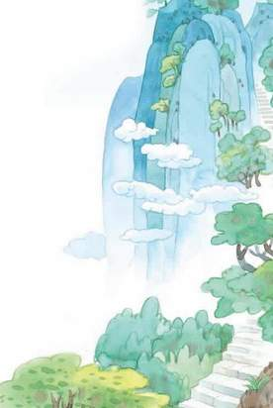
9 青蛙看海

Slide 2
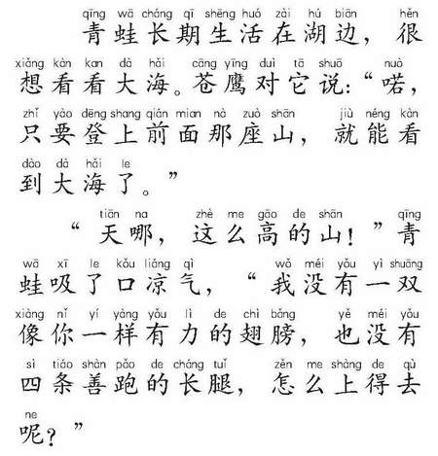

1
2

Slide 3
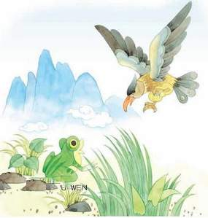
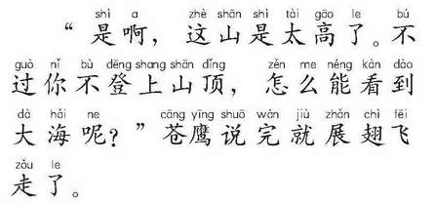
3

Slide 4
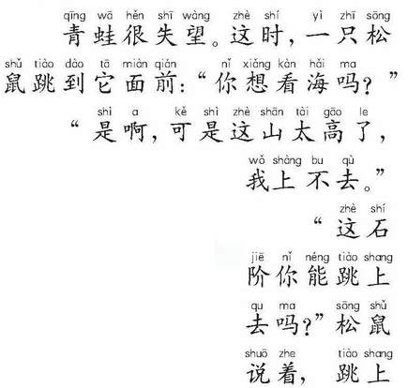
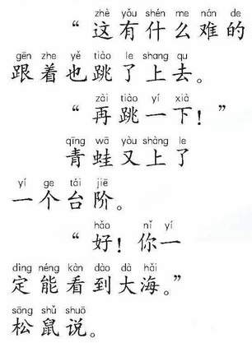
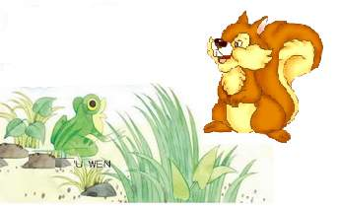

4
7
5
8
9
6
10

Slide 5
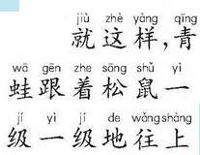
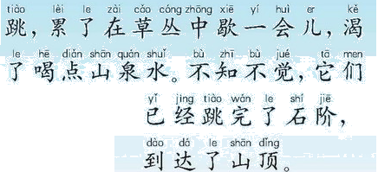
11

Slide 6
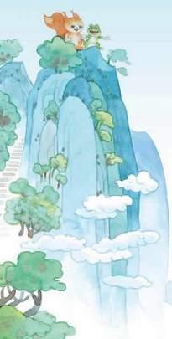
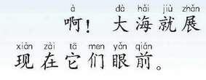

12

Slide 7

qī cāng dēng jí
长期 苍鹰 登上 一级
nɑ shī zhǎn hē
天哪 失望 展现 喝水
jiē lèi shàn shuānɡ
石阶 累了 善跑 一双
xī xiē
吸了口凉气 歇一会儿
Notes:
图上的网址最好搞掉，这张图片要有火车开动的声音。

Slide 8
长期 天哪 累了
苍鹰 登上 失望
展现 石阶 善跑
喝水 一级 歇一会儿
一双 不知不觉 吸了口凉气

Slide 9
自主学文
自由朗读全文，边读边思考：课文讲述了一个什么故事?

Slide 10
课文叙述了长期生活在（ ）的青蛙，很想（ ），在（ ）的指点下，跟着（ ）一个台阶一个台阶地跳，最后终于（ ）的故事。
湖边
看大海
苍鹰
松鼠
看到大海

Slide 11
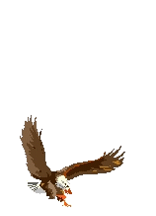
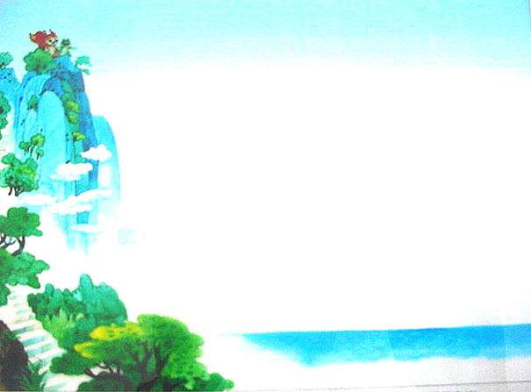
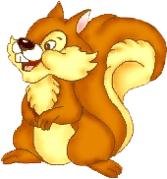


Slide 12

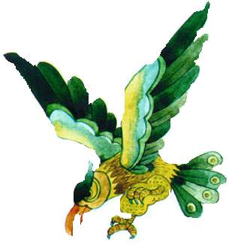
自读课文的1-3自然段，思考：哪些是青蛙说的话，哪些是苍鹰说的话。

Slide 13
青蛙长期生活在湖边，很想看看大海。苍鹰对它说：“喏,只要登上前面那座山，就能看到大海了。”
“天哪，这么高的山！”青蛙吸了口凉气:“我没有一双像你一样有力的翅膀，也没有四条善跑的长腿，怎么上得去呢？”
“是啊，这山是太高了。不过你不登上山顶，怎么能看到大海呢？”苍鹰说完就展翅飞走了。

Slide 14
长期
青蛙长期生活在湖边，很想看看大海。
很

Slide 15
苍鹰对它说：
“喏，只要登上前面那座山，就能看到大海了。”
要想去看大海，必须登上前面那座山。

Slide 16
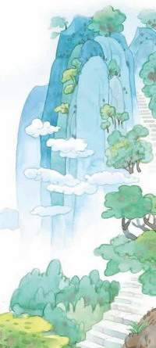
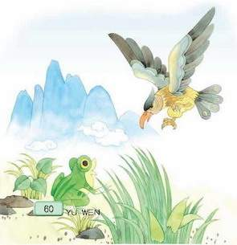
“天哪，这么高的山！”
青蛙吸了口凉气，
“我没有
一双像你一样有力的翅膀，也没有四条善跑的长腿，怎么上得去呢？”

Slide 17
“是啊，这山是太高了，不过你不登上山顶，怎么能看到大海呢？”
不登上山顶是看不到大海的

Slide 18

“是啊，这山是太高了。不过你不登上山顶，怎么能看到大海呢？”苍鹰说完就展翅飞走了。
失望

Slide 19

我没有一双像你一样有力的翅膀，也没有四条善跑的长腿，怎么上得去呢？
我没有一双像你一样有力的翅膀，也没有四条善跑的长腿，
______________
不能 上得去。
不过你不登上山顶，怎么能看到大海呢？
不能看到大海。
不过你不登上山顶，___________

Slide 20
青蛙长期生活在湖边，很想看看大海。苍鹰对它说：“喏,只要登上前面那座山，就能看到大海了。”
“天哪，这么高的山！”青蛙吸了口凉气:“我没有一双像你一样有力的翅膀，也没有四条善跑的长腿，怎么上得去呢？”
“是啊，这山是太高了。不过你不登上山顶，怎么能看到大海呢？”苍鹰说完就展翅飞走了。

Slide 21
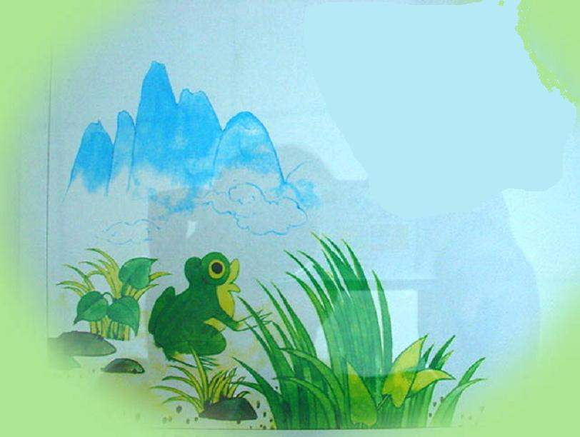
自读课文的4-10自然段，思考：哪些是青蛙说的话，哪些是松鼠说的话。

Slide 22
青蛙很失望。这时，一只松鼠跳到它面前：“你想看海吗？”
“是啊，可是这山太高了，我上不去。”
“这石阶你能跳上去吗？”松鼠说着，跳上了一个石阶。
“这有什么难的！”青蛙跟着也跳了上去。
“再跳一下！”
青蛙又上了一个台阶。
“好！你一定能看到大海。”松鼠说。

Slide 23
青蛙很失望。这时，一只松鼠跳到它面前：“你想看海吗？”
“是啊，可是这山太高了，我上不去。”

Slide 24
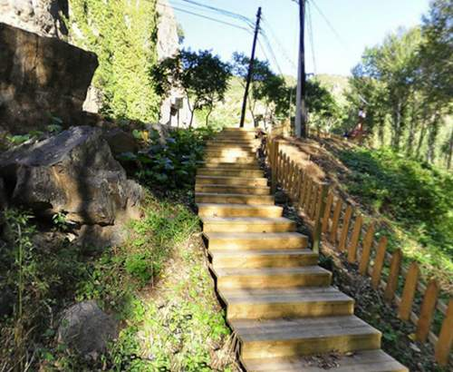
这石阶你能跳上去吗？
这有什么难的！

Slide 25
再跳一下！

Slide 26
好！你一定能看到大海！
再跳一下！

Slide 27

“你想看海吗？”
“这石阶你能跳上去吗？”
“再跳一下！”
“好！你一定能看到大海。”
“是啊，可是这山太高了，我上不去。”
“这有什么难的！”

Slide 28
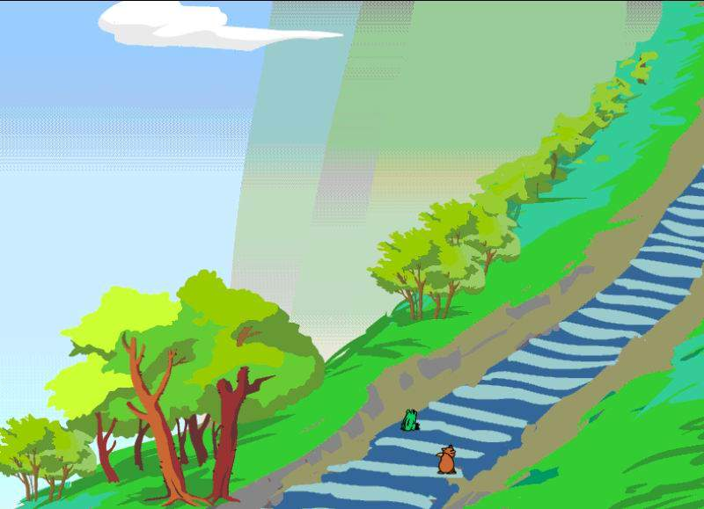
就这样，青蛙跟着松鼠一级一级地往上跳，累了在草丛中歇一会儿，渴了喝点山泉水。不知不觉，它们已经跳完了石阶，到达了山顶。

Slide 29
就这样，青蛙跟着松鼠一级一级地往上跳，累了在草丛中歇一会儿，渴了喝点山泉水。
累
渴

Slide 30
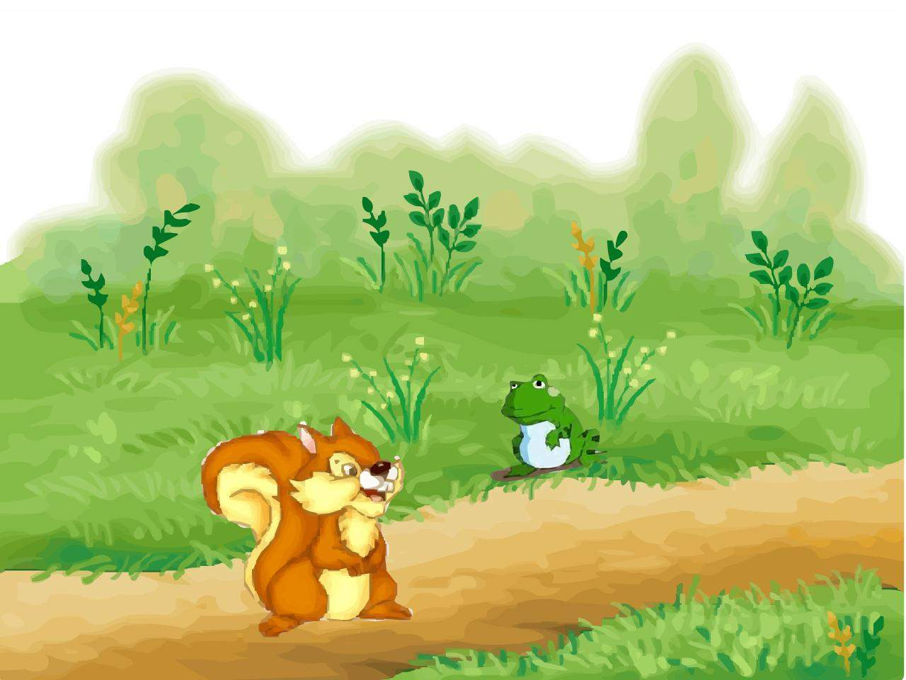
累了在草丛中歇一会儿,

Slide 31
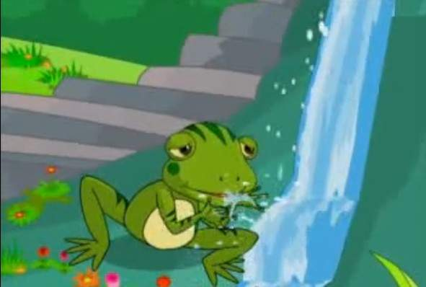

渴了喝点山泉水

Slide 32

累了，在草丛中歇一会儿。
渴了，喝点山泉水。
饿了， 。
跌倒了， 。
来野兽了， 。
脚磨破了， 。

Slide 33
就这样，青蛙跟着松鼠一级一级地往上跳，累了在草丛中歇一会儿，渴了喝点山泉水.
一级
一级
累了
渴了

Slide 34
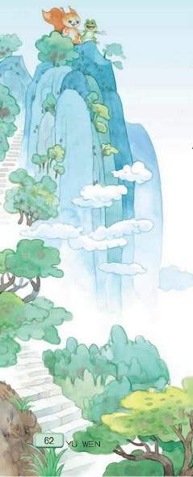
不知不觉，它们已经跳完了石阶，到达了山顶。

Slide 35
就这样，青蛙跟着松鼠一级一级地往上跳，累了在草丛中歇一会儿，渴了喝点山泉水。不知不觉，它们已经跳完了石阶，到达了山顶。

Slide 36
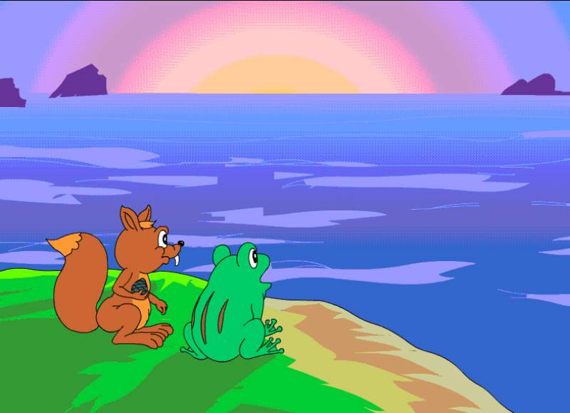
啊！大海就展现在它们眼前。

Slide 37


·青蛙擦了擦脸上的汗水，揉了揉酸痛的腿， 地说：“ ！”
·松鼠望着青蛙， 着说：“ 。”
啊！大海就展
现在它们眼前。

Slide 38
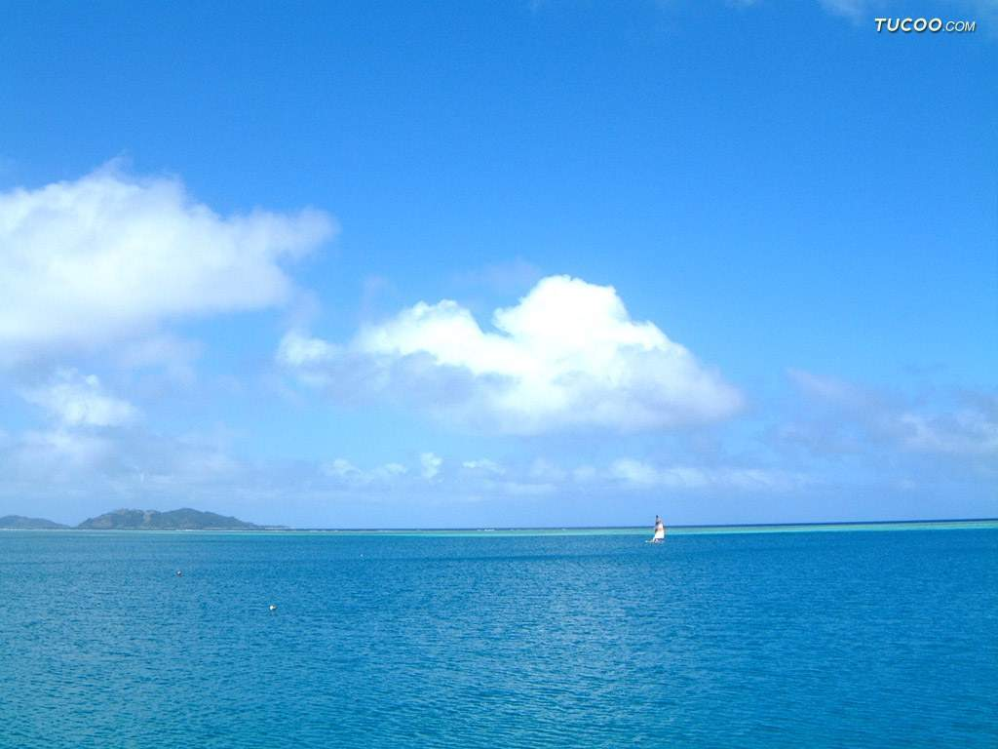

Slide 39
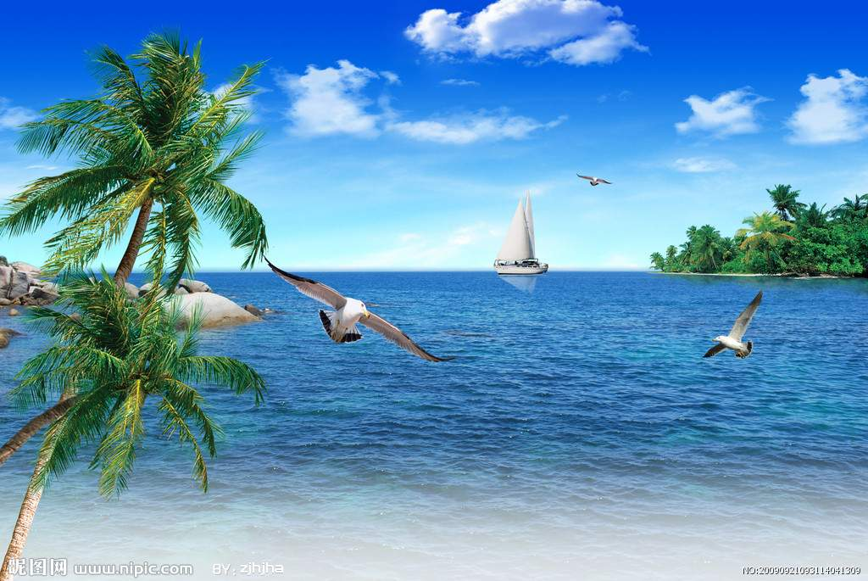

Slide 40
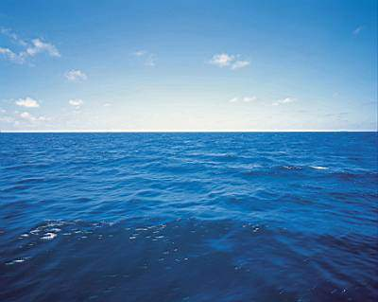

wèi
蔚蓝
美丽
一望无边
（ ）的大海

Slide 41

▲世上无难事，只要肯攀登。
▲有志者，事竞成。
▲千里之行，始于足下。

Slide 42
一（ ）青蛙 一（ ）苍鹰 一（ ）松鼠
只
只
只
条
双
四（ ）长腿 一（ ）翅膀
一（ ）高山 一（ ）石阶
座
级

Slide 43
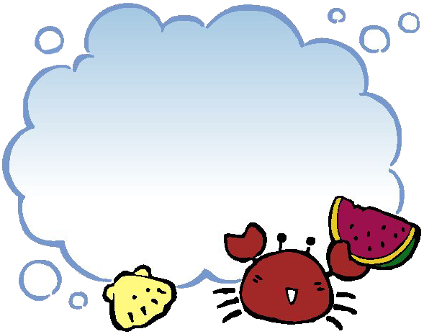

想一想，议一议
小小的蚂蚁、爬得慢吞吞的蜗牛和乌龟听说青蛙看到了大海，都很羡慕，它们找到了青蛙……
发挥你的想象，猜猜青蛙会对它们说点什么？

Slide 44
再见

